Slide 1

Skill Pricing
Using text analytics
Pakawat Panyakorn

Slide 2
Content
01
Introduction
Background
Objective
02
Literature Review
03
Theepakorn Jithitikulchai
Method
Word2Vec
PCA
Normalization
04
Result
05
Conclusion

Slide 3



Background
Human Capital
Technology disruption
In-Demand Skills

Slide 4











Objective
แบ่งกลุ่มทักษะพื้นฐานที่สำคัญของแรงงานโดยรวม
ศึกษาว่ากลุ่มทักษะใดที่จำเป็นต่อการทำงานในแต่ละอาชีพ
ศึกษามูลค่าของแต่ละทักษะพื้นฐานตั้งแต่อดีตถึงปัจจุบัน

Slide 5
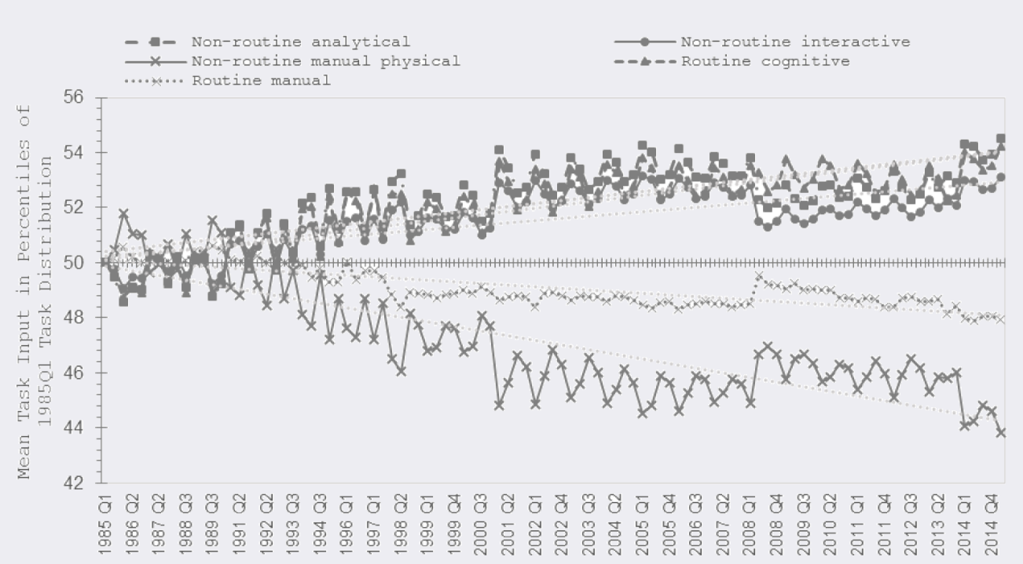
Theepakorn Jithitikulchai
Occupational Information Network (O*NET)
𝑁𝑜𝑛−𝑟𝑜𝑢𝑡𝑖𝑛𝑒 𝑐𝑜𝑔𝑛𝑖𝑡𝑖𝑣𝑒 𝑎𝑛𝑎𝑙𝑦𝑡𝑖𝑐𝑎𝑙
𝑁𝑜𝑛−𝑟𝑜𝑢𝑡𝑖𝑛𝑒 𝑐𝑜𝑔𝑛𝑖𝑡𝑖𝑣𝑒 𝑖𝑛𝑡𝑒𝑟𝑝𝑒𝑟𝑠𝑜𝑛𝑎𝑙
𝑁𝑜𝑛−𝑟𝑜𝑢𝑡𝑖𝑛𝑒 𝑚𝑎𝑛𝑢𝑎𝑙 𝑝ℎ𝑦𝑠𝑖𝑐𝑎𝑙
𝑅𝑜𝑢𝑡𝑖𝑛𝑒 𝑐𝑜𝑔𝑛𝑖𝑡𝑖𝑣𝑒
𝑅𝑜𝑢𝑡𝑖𝑛𝑒 𝑚𝑎𝑛𝑢𝑎𝑙
Estimation method
Recentered influence function (RIF) estimator
Result (Return on skill)
Non-routine analytic, Non-routine interpersonal, Routine cognitive
Non-routine manual physical, Routine manual

Slide 6
Method
Convert “Occupation” in form of text to vector
Reduce dimension of Occupation vector
Interpret meaning of each dimensions
Normalize rating in each skills
Use regression to estimate value of each skills

Slide 7
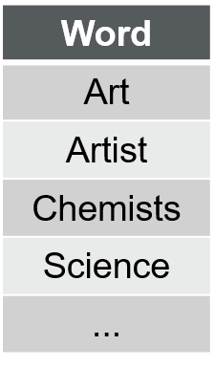
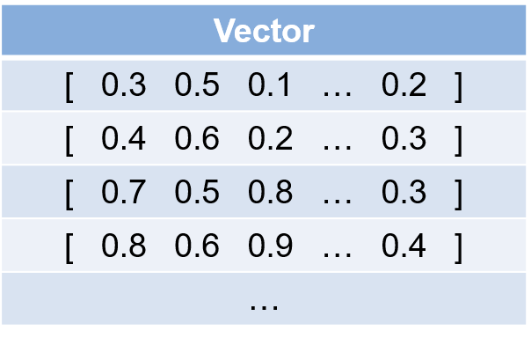
Convert “Occupation” in form of text to vector
Why should we convert?
How?
Word2Vec
GloVe

Slide 8
Reduce dimension of Occupation vector
Why is Dimensionality Reduction required?
How?
PCA
Notes:
ทำไมต้องลด
PCA

Slide 9




Interpret meaning of each dimensions
Leadership
Health
Science
Art
Service
Unknown

Slide 10
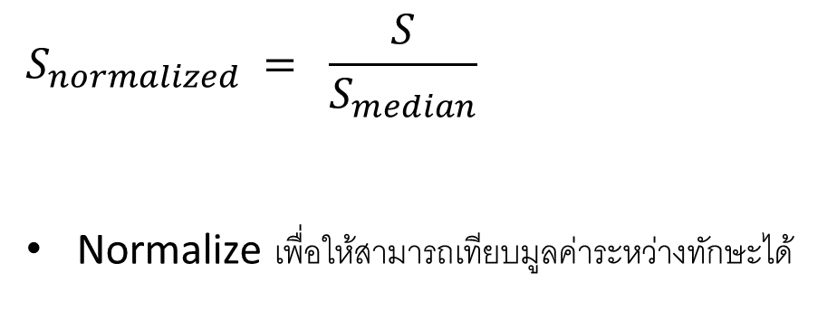
Normalize rating in each skills
$$S_{normalized} = \frac{S}{S_{median}}$$
Normalize เพื่อให้สามารถเทียบมูลค่าระหว่างทักษะได้

Slide 11
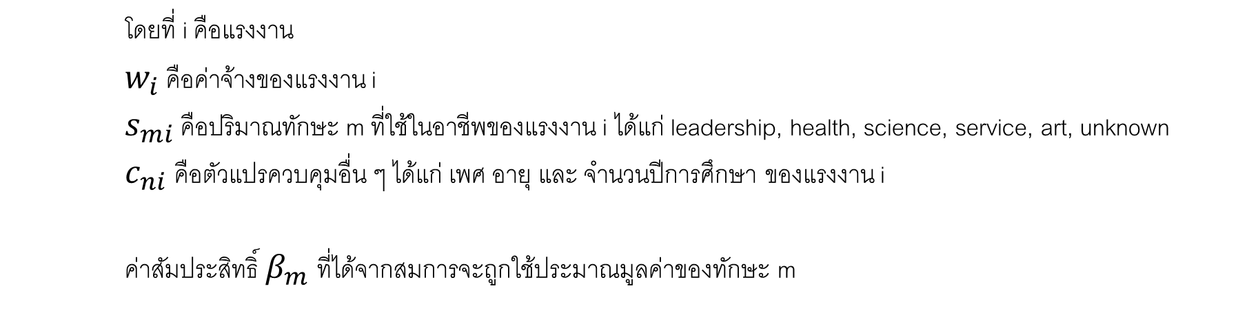
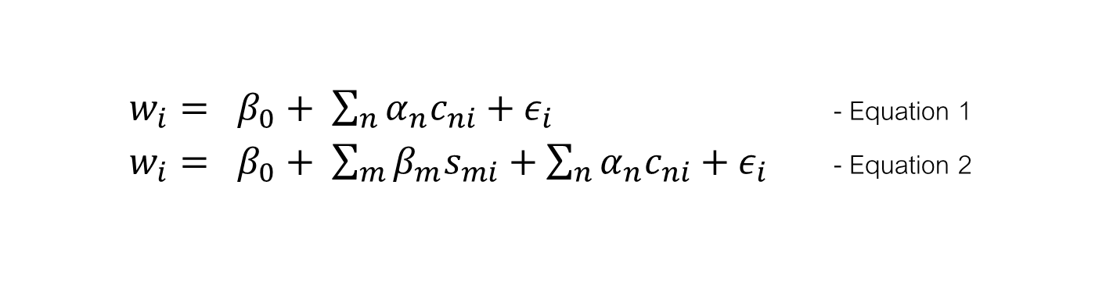
Use regression to find value of each skills
$w_{i}= β_{0}+ \sum_{n}{α_{n}c_{ni}+ε_{i}}$ - Equation 1
$w_{i}= β_{0}+ \sum_{m}{β_{m}s_{mi}+\sum_{n}{α_{n}c_{ni}+ε_{i}}}$ - Equation 2
โดยที่ i คือแรงงาน
$w_{i}$ คือค่าจ้างของแรงงาน i
$s_{mi}$ คือปริมาณทักษะ m ที่ใช้ในอาชีพของแรงงาน i ได้แก่ leadership, health, science, service, art, unknown
$c_{ni}$คือตัวแปรควบคุมอื่น ๆ ได้แก่ เพศ อายุ และ จำนวนปีการศึกษา ของแรงงาน i
ค่าสัมประสิทธิ์ $β_{m}$ ที่ได้จากสมการจะถูกใช้ประมาณมูลค่าของทักษะ m

Slide 12
Result
Data Exploration
Equation 1 - Return on age, sex, education
Equation 2 – Value of skills
Classify labor by skill level

Slide 13
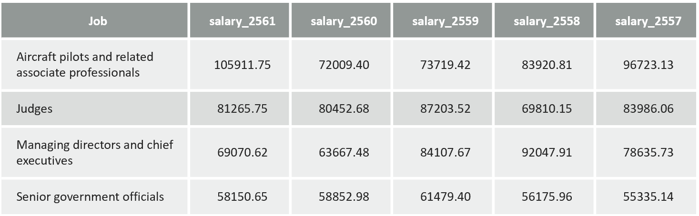
Data Exploration
Wage
Education
Highest-paying occupations

Slide 14
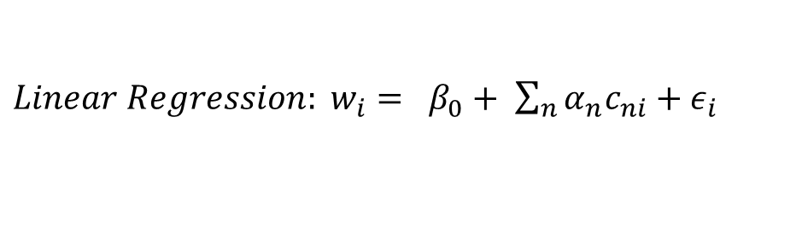
Equation 1 - Return on age, sex, education
$Linear Regression: w_{i}= β_{0}+ \sum_{n}{α_{n}c_{ni}+ε_{i}}$

Slide 15
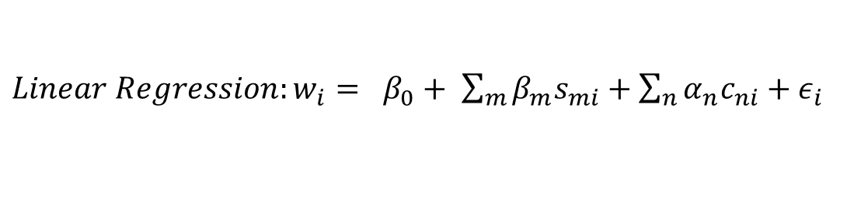
Equation 2 – Value of skills
$Linear Regression:w_{i}= β_{0}+ \sum_{m}{β_{m}s_{mi}+\sum_{n}{α_{n}c_{ni}+ε_{i}}}$

Slide 16
Classify labor by skill level

Slide 17
Conclusion
Service sector
มูลค่าของทักษะด้านการบริการมีแนวโน้มเพิ่มขึ้นอย่างต่อเนื่องและมากที่สุดในบรรดาทักษะทั้งหมด ซึ่งสอดคล้องกับบริบทของประเทศ
แต่อย่างไรก็ตามภาคการบริการของไทยยังมีลักษณะแบบ Traditional Services ซึ่งเป็นแรงงานทักษะต่ำ ซึ่งจะทำให้มูลค่าของทักษะด้านบริการไม่สามารถเติบโตต่อไปได้เมื่อถึงจุดหนึ่ง
ดังนั้นรัฐและภาคการบริการจึงควรพัฒนาการบริการให้มีความเป็น Modern Services มากขึ้นโดยการใช้เทคโนโลยีสารสนเทศและทักษะแรงงานขั้นสูงขึ้น

Slide 18
Conclusion
Art sector
มูลค่าของทักษะด้านศิลปะมีมูลค่าค่อนข้างน้อยเมื่อเทียบกับทักษะทั้งหมดและยังมีแนวโน้มที่ลดลงอย่างต่อเนื่อง
ประกอบกับการที่ผลตอบแทนของการศึกษาในกลุ่มของอาชีพที่ใช้ทักษะด้านศิลปะมากกว่านั้นต่ำกว่าผลตอบแทนในกลุ่มอาชีพที่ใช้ทักษะด้านศิลปะน้อย
กระทรวงการศึกษาจึงควรตระหนักถึงความสำคัญของการเสริมทักษะด้านศิลปะว่าต้องมีการปรับเปลี่ยนหรือไม่ และการจัดสรรหลักสูตรการศึกษาด้านศิลปะให้มีระยะเวลาของหลักสูตรสอดคล้องกับผลตอบแทนส่วนเพิ่มที่ได้จากการศึกษาในระบบ

Slide 19
END
(Q&A)

